Slide 1
SS2016参加報告
山谷 陽亮
久木田 雄亮

Slide 2
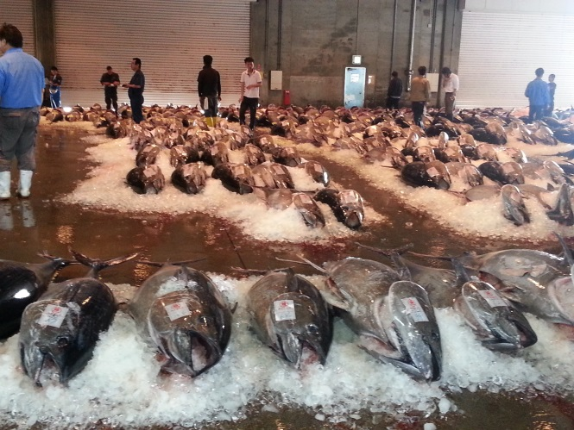
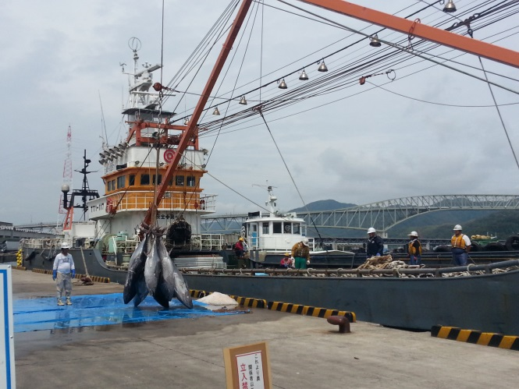
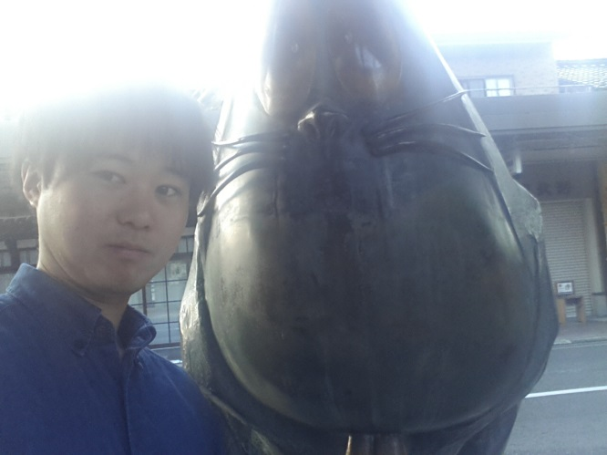
SS2016概要
ソフトウェア・シンポジウム2016 in 米子
  日時：2016年6月6日～8日
  参加者：115人
  主催：ソフトウェア技術者協会
  投稿数：29
  採録：26

Slide 3
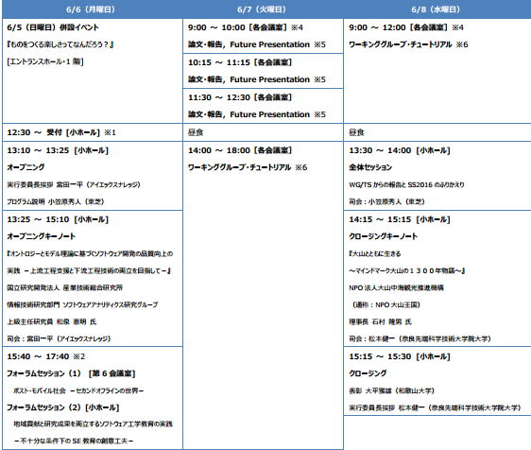

Slide 4
重大不具合に対する
OSS開発者の認識調査
和歌山大学
松野 祐介，◎山谷 陽亮，大平 雅雄
Notes:
おはようございます，和歌山大学の山谷です．
重大不具合に対するOSS開発者の認識調査に関する発表を致します．
本研究は，ユーザーや開発者に重大な影響を与える不具合である重大不具合に対する
OSS開発者の認識をアンケート調査した結果について報告します．

Slide 5










背景
大規模・複雑化する近年のソフトウェア開発では日々多くの不具合が報告されている
プロジェクトの管理者は修正プロセスにおけるさまざまな意思決定を行う必要がある
修正の優先順位の決定
修正コストの見積もり
不具合報告
日々大量に報告される不具合に対して
迅速かつ適切に対処することは困難
管理者
修正担当開発者の決定
Notes:
実際の開発現場で働かれている方々の前で話すのは釈迦に説法ではありますが，大規模・複雑化する近年のソフトウェア開発では，日々多くの不具合が報告されています．プロジェクトの管理者は，報告された不具合に対して，修正の優先順位の決定，修正コストの見積もり，修正担当者の決定，といった修正プロセスにおける意思決定を行う必要があるといわれています．しかし，人員やスケジュールに限りがある中で大量に報告される不具合に迅速かつ適切に対処することは困難です.

Slide 6




不具合修正プロセスの改善
重複不具合報告の検出
不具合の修正時間予測
1週間以内に修正可
1日以内に修正可
不具合箇所の特定
修正タスクの割当て
Notes:
そこで，プロジェクトの管理者の意思決定を支援するために，不具合修正プロセスの改善を目的とした研究が盛んに行われています．不具合修正プロセスの改善を目的とした研究として，例えば，報告された不具合から同一の内容を持つ不具合を検出する重複不具合報告の検出に関する研究や，報告された不具合が修正完了するまでの時間を予測する研究，報告された不具合がソースコードのどの箇所に発生しているのかを特定する不具合箇所の特定に関する研究，報告された不具合を修正するのに適した開発者を推薦する修正タスクの割当て支援に関する研究などが挙げられます．

Slide 7




研究の動機
先行研究では個々の不具合の内容については
十分に考慮されていない
  タイプミスなどの軽微な不具合からセキュリティに関する重大な不具合まで同等に扱っている
熟練の開発者
個々の不具合が与える影響を考慮した分類が必要
Notes:
しかし，これらの研究では，個々の不具合の内容について十分に考慮されておらず，ドキュメントのタイプミスなどの軽微な不具合からセキュリティに対する重大な不具合まで同等に扱われていることが問題となっています．例えば，不具合修正タスクの割当て支援の研究では，個々の不具合に適性のある開発者に不具合の割当てを行いますが，すべての不具合を同等に扱い割当てが行われるため，重要な不具合を熟練の開発者に優先的に割当てるといった対応をすることができません．このような問題に対処するために，個々の不具合が与える影響を考慮した分類が必要とされています．

Slide 8
High Impact Bug (HIB)
ユーザや開発者に重大な影響を与える不具合
近年の研究では，6種類のHIBが注目されている
  Surprise Bug
  Dormant Bug
  Blocking Bug
  Security Bug
  Performance Bug
  Breakage Bug
Notes:
個々の不具合が与える影響を考慮した分類として，High Impact Bugと呼ばれるユーザーや開発者に大きな影響を与える不具合に関する研究が行われています．近年の研究では，Surprise Bug, Dormant Bug, Blocking Bug, Security Bug, Performance Bug, Breakage Bugの6種類のHigh Impact Bugが注目されています．次にこの6種類のHigh Impact Bugについて詳しく説明していきます．

Slide 9

High Impact Bug (1/4)
Surprise Bug[1]
  予期せぬ時期に予期せぬファイルで発生した不具合
ファイルA
ファイルA
Non
Surprise
ファイルB
ファイルB
Surprise
バージョンリリース
[1]E. Shihab, A. Mockus, Y. Kamei, B. Adams, and A. E. Hassan, “High impact defects: A study of breakage and surprise defects,” in Proceedings of the 19th ACM SIGSOFT Symposium and the 13th European Conference on Foundations of Software Engineering (ESEC/FSE ’11), 2011, pp. 300–310.
Notes:
Surprise Bugは，予期せぬタイミングで予期せぬファイルに見つかった不具合のことです．図を用いて判別方法を説明します．ファイルAとファイルBという2つのファイルがあったときに，バージョンリリース前にファイルAには不具合が2つ，ファイルBには不具合が一つ見つかっていたとします．そして，バージョンリリース後に，ファイルAに不具合が1つ見つかったとき，ファイルAはリリース前に見つかった不具合のほうが多いので，この不具合はSurprise Bugではないと判断されます．一方で，ファイルBにはリリース後に３つ不具合が見つかったとすると，ファイルBはリリース後に見つかった不具合にほうが多いので，この不具合はSurprise Bugであると判断されます．Surprise bugは想定外の箇所に発生した不具合であることから，開発者の修正スケジュールに影響を与えるとされています．

Slide 10
High Impact Bug (2/4)
Dormant Bug[2]
  リリース後すぐに不具合が発見されず，
  次のリリース以降に発見された不具合
Dormant
Non Dormant
バージョン2.0
バージョン3.0
バージョン4.0
[2]T.-H. Chen, M. Nagappan, E. Shihab, and A. E. Hassan, “An empirical study of dormant bugs,” in Proceedings of the 11th Working Conference on Mining Software Repositories (MSR ’14), 2014, pp. 82–91.
Notes:
Dormant bugはリリース後すぐに不具合が発見されず，次のリリース以降に発見された不具合と定義されています．図を用いて説明しますバージョン2.0のリリースに向けて開発中に3つの不具合が混入されたとします．そのうち1つは，バージョン2.0リリース後にすぐ見つかったので，Dormant Bugではありません．残りの2つは，その次のバージョンである3.0のリリース後になってからようやく見つかった場合，これらの不具合はDormant Bugと判断されます．Dormant bugは本来前のバージョンの不具合として対処されるべき不具合が別のバージョンの不具合として判断されるため，各バージョンの品質評価に悪影響を与えるとされています．

Slide 11
High Impact Bug (3/4)
Blocking Bug[3]
  ソフトウェアコンポーネントの依存関係のために，他の不具合の修正を阻害している不具合
Security Bug[4]
  それ自体が何かに影響を及ぼすものではなく，
  攻撃者により悪用される可能性がある不具合
[3]H. Valdivia Garcia and E. Shihab, “Characterizing and predicting blocking bugs in open source projects,” in Proceedings of the 11th Working Conference on Mining Software Repositories (MSR ’14), 2014, pp. 72–81.
[4]M. Gegick, P. Rotella, and T. Xie, “Identifying security bug reports via text mining: An industrial case study,” in Proceedings of the 7th Working Conference on Mining Software Repositories (MSR ’10), 2010, pp. 11–20.
Notes:
Blocking bugはほかの不具合の修正活動を妨げる不具合で，この不具合を修正しないとほかの不具合の修正に取り掛かれないといった状況を引き起こします．Blocking bugが存在すると，修正活動全体の長期化の原因となります．Security bugは不正アクセス等のセキュリティ上の問題となりうる不具合です．Security bugはユーザの情報流出などの問題を引き起こします．

Slide 12
High Impact Bug (4/4)
Performance Bug[5]
  ユーザエクスペリエンスやレスポンス，スループットの低下などのパフォーマンス低下を招く不具合
Breakage Bug[1]
  コード修正や機能追加により，以前使えていた機能を利用不可能にする不具合
[5]A. Nistor, T. Jiang, and L. Tan, “Discovering, reporting, and fixing performance bugs,” in Proceedings of the 10th Working Conference on Mining Software Repositories (MSR ’13), 2013, pp. 237–246.
Notes:
Performance bugは実行時間が長くなったりメモリ使用量が不当に増加するなどのパフォーマンス低下を引き起こす不具合です，Performance bugもユーザの満足度等に影響を与えます．Breakage bugは以前のバージョンでは利用可能だった機能が，別の機能の追加や不具合修正等によって利用不可能になる不具合と定義されています．Breakage bugは本来利用したい機能が利用できなくなることによってユーザ満足度等に影響を与えるとされています．

Slide 13
先行研究の問題点
いずれのHIBも研究者によって定義された不具合
  開発者が重大な不具合と認識しているか定かではない
開発者が必要としない支援を提案する恐れがある
  開発者が重要視する不具合に着目した研究がされるべき
重大な不具合に対する開発者の認識を正しく
理解する必要がある
Notes:
先行研究で挙げられている6種類のHigh Impact Bugは，いずれも研究者の知識や経験に基づいて定義された不具合であり，開発者が実際に重要な不具合だと認識しているかは定かではありません．そのため，開発者が必要としないHigh Impact Bubgの分析や予測手法の提案などの支援が行われる可能性があり，開発者が重要視する不具合に着目した研究がされるべきであると考えられます．そのためには，重大な不具合に対する開発者の認識を正しく理解する必要があります．

Slide 14
目的とアプローチ
目的
  今後の研究の方向性についての知見を得るために
  開発者のHigh Impact Bugに対する認識を理解する
アプローチ
  OSS開発者を対象にアンケート調査を行う
    複数のドメインに対する大規模な調査を行いたいため
Notes:
そこで本研究では，今後の研究の方向性についての知見を得るために，OSS開発者のHigh Impact Bugに対する認識を理解することを目的とします．そのためのアプローチとして，OSS開発者を対象にアンケート調査を行います．ここで，OSS開発者を対象にした理由なのですが，.複数のドメインに対する大規模な調査を行いたいと考えていたためです．次に調査方法について説明します．

Slide 15
調査方法
GitHubに登録されているOSS開発者に対し，メールでアンケート調査への参加を依頼する
  GitHub：ソフトウェア開発プロジェクトのため の大規模なホスティングサービス
活動的なOSS開発者をアンケート対象にするために，コミット数を基に選定を行う
アンケート結果を集計し，分析を行う
Notes:
本研究では，OSSにおける開発者のHigh Impact Bugに対する認識を調査するために，GitHubに登録されている開発者を調査対象とします．GitHubは，ソフトウェア開発プロジェクトのためのホスティングサービスであり，ユーザー数1,000万，リポジトリ数3,500万を超える大規模なホスティングサービスです．そして，GitHubに登録されている開発者の中から活動的な開発者に対してアンケート調査を実施するために，コミット数を基に選定を行い，アンケート結果を集計し，分析を行います．次に開発者の選定方法について詳しく説明いたします．

Slide 16
開発者の選定
活動量の指標としてGitHub APIを用いて取得できるコミット回数を用いる
選定手順
3,500万件のリポジトリから1,000回以上コミットが
行われている1,211,913件のリポジトリを選定
選定したリポジトリにコミットを行っている開発者54,282人の内，100回以上コミットを行っている
22,228人の開発者をアンケート対象とする
Notes:
活動的な開発者を対象にアンケート調査を行うために，開発者の選定を行います．本研究では，活動量の指標として，GitHub APIを用いて取得できるコミット回数を用います．まず，GitHubにホスティングされている3,500万件のリポジトリから1,000回以上コミットが行われている120万件を超えるリポジトリを選定します．次に，その選定したリポジトリにコミットを行っている開発者54,282人の内，100回以上コミットを行っている22,228人の開発者をアンケート対象とします．

Slide 17
アンケートの実施
選定した開発者に対して調査への参加を依頼
  依頼人数：18,299人にメールで依頼
  調査期間：2015年7月から2015年8月
  参加方法：Web上のフォームにて回答
  回答人数：321人
回答者
  5年以上活動している開発者 ：66.1%
  仕事でOSSに貢献している開発者 ：37.1%
Notes:
選定した開発者に対してアンケート調査への参加を依頼します．選定した2万人を超える開発者のうち，メールサーバーの制限により，18,299人にメールでアンケート調査への参加を依頼しました．調査期間は2015年7月から2015年8月，参加方法は，Web上のフォームにて回答をしていただきました．その結果，321人の開発者から回答を得ることができました．回答していただいた開発者の内，5年以上活動している開発者は66.1%で，仕事でOSSに貢献している開発者は37.1%でした．

Slide 18
調査内容
Q1：6種類の中でどのHIBが最も重要か？
Q2：6種類のHIB以外のHIBは存在するか？
Q3：HIBは誰に対して最も影響があると考えているか？
Q4：HIBの発生原因はどのようなものか？
Q5：HIBを修正する方法は？
Q6：プロジェクト内の役割によって認識に違いがあるか？
Q7：プロダクトの種類によって認識の違いがあるか？
Notes:
次に調査内容について説明します．調査内容は開発者のプロファイルに関する情報の他，このような7つの質問を行いました．まず，近年研究者が注目している6種類のHigh Impact Bugの内，どのHigh Impact BugがOSSの開発現場で重要な不具合として認識されているか？また，6種類のHigh Impact Bug以外に認識しているHigh Impact Bugは存在するのか？High Impact Bugは誰に対して最も影響があると考えられているのか？High Imapct Bugの発生原因はどのようなものなのか？High Impact Bugを修正する方法は？プロジェクト内の役割によってHigh Imapct Bugに対する認識に違いがあるのか？プロダクトの種類によってHigh Impact Bugに対する認識に違いがあるのか？について調査します．

Slide 19
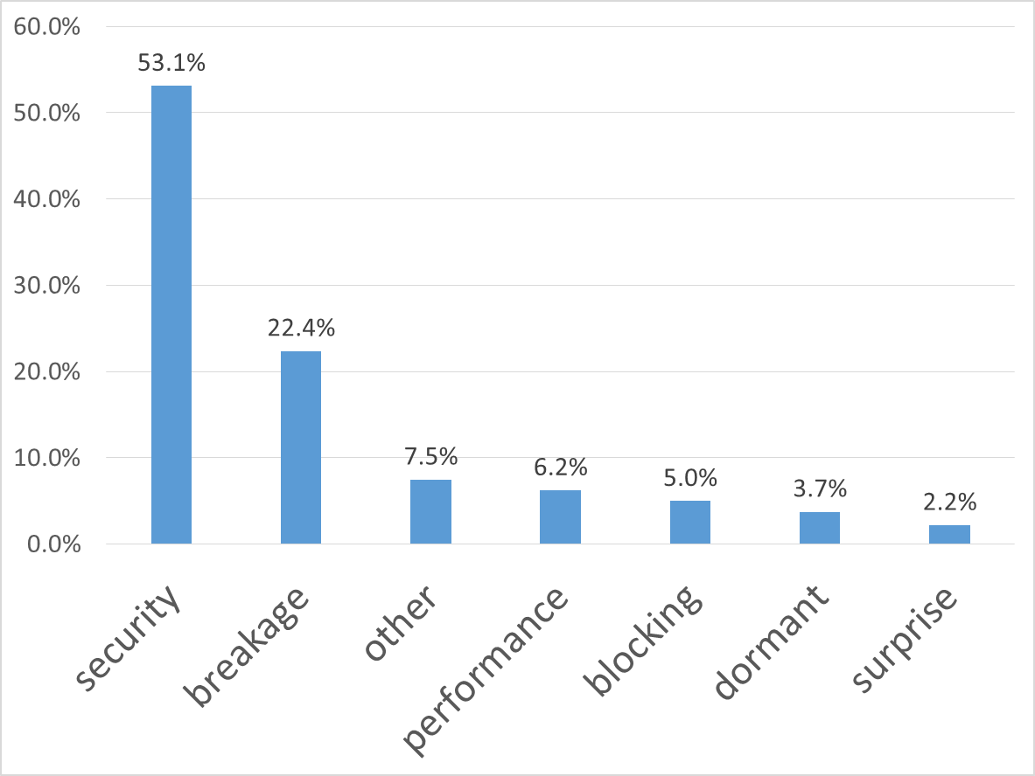
Q1：どのHIBが最も重要か？
Security Bugが最も高い割合
Notes:
まず，Q1の6種類の内，どのHigh Impact Bugを重要視しているのかについての質問では，6種類のHigh Impact Bugとその他という選択肢から一つだけを選択してもらいました．その結果，Secutiry Bugを最も重要視している開発者は53.1%と半数以上を占めており，続いて，以前使えていた機能が利用不可能になる不具合であるBreakage Bugが22.4%という結果でした．

Slide 20
Q2:6種類のHIB以外に存在する？
Q1においての「その他 (other)」を選択した
開発者7.5%の自由記述回答
  ユーザデータの消失に関する不具合
  ユーザ体験の低下を引き起こす不具合
  多くのユーザに影響を与える不具合
  システムの主な機能を停止させてしまう不具合
  特定のプラットフォームにのみ再現される不具合
ユーザデータの消失やユーザ体験の低下などの
ユーザに対して大きな影響を与えるHIBがみられた

Slide 21
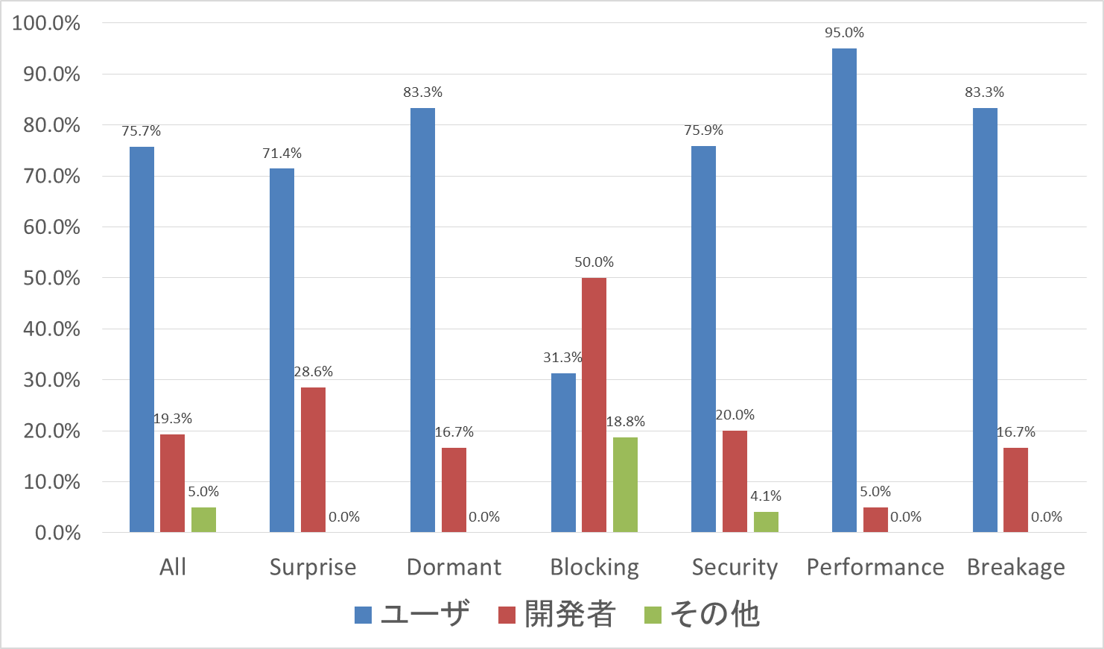
Q3:HIBは誰に対して影響があるか
主にユーザに影響を与える

Slide 22
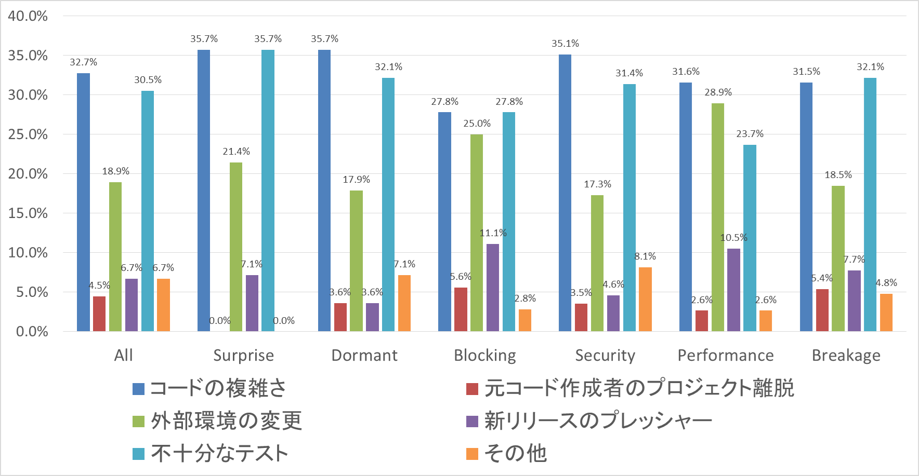
Q4：HIBの発生原因は？
「コードの複雑さ」「不十分なテスト」が高い割合

Slide 23
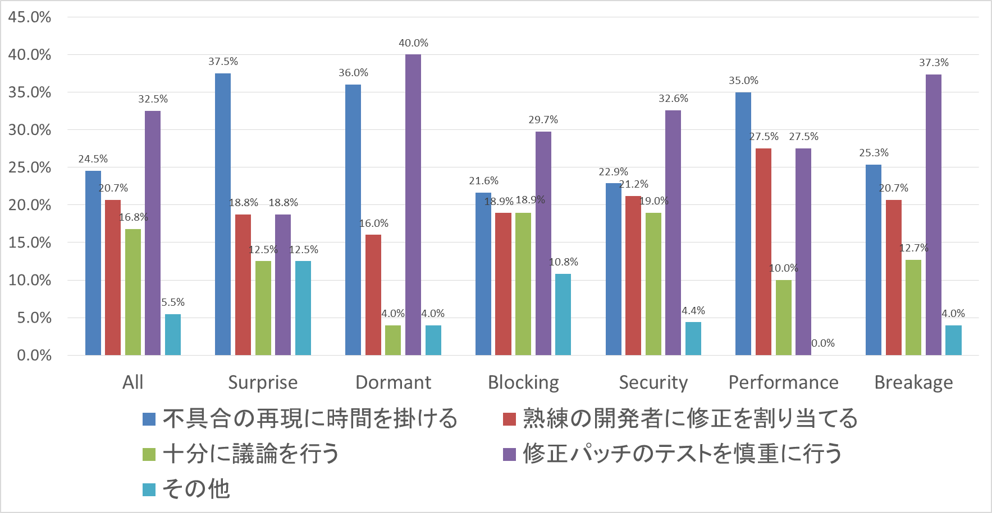
Q5:HIBの修正プロセスは?
「テストを慎重に行う」「再現に時間をかける」
「熟練の開発者に割当てる」という回答が多い

Slide 24
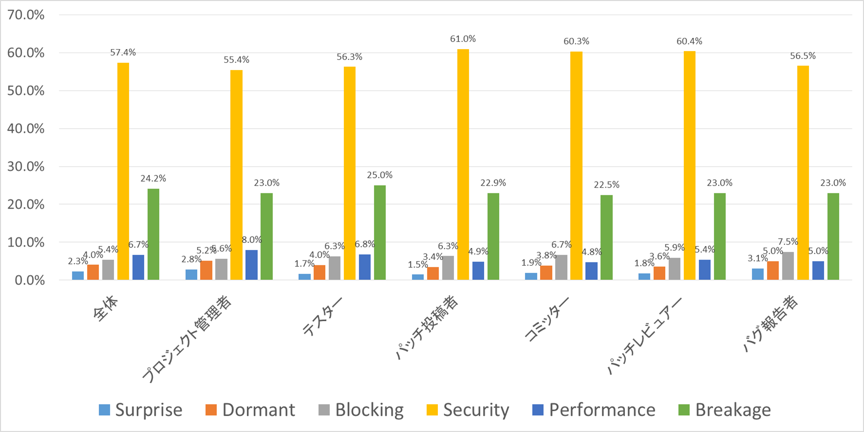
Q6：役割によって違いはあるか
役割によって重要視する不具合に差はない

Slide 25
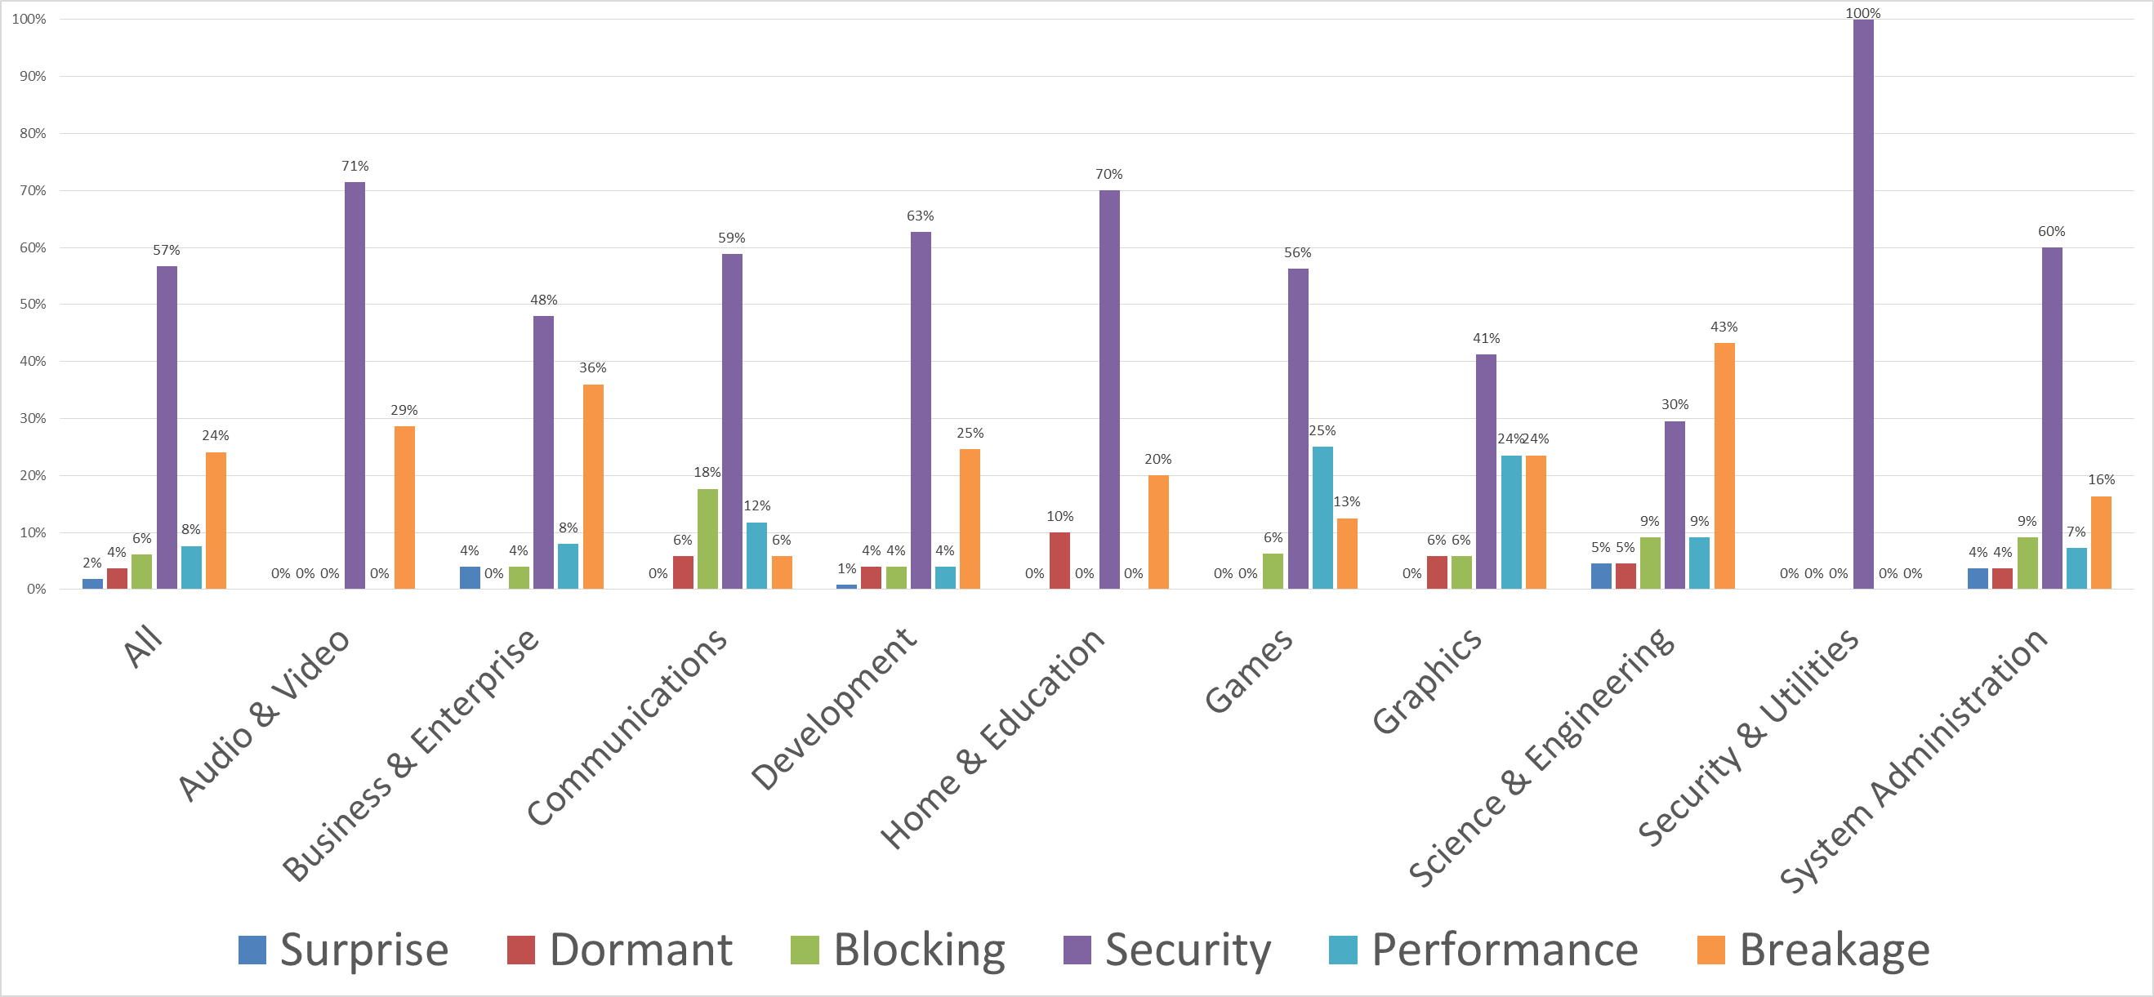
Q7：プロダクトによる違いは？
プロダクトによって重要視する不具合が異なる

Slide 26
考察：HIBの重要性
Security Bug, Breakage Bug,
Performance Bugが他に比べ重要視されている
  これらのHIBは先行研究においてユーザに悪影響を与える不具合に分類されている
Secutiry Bugなどを含むユーザに損害を与える
不具合に着目した研究が今後も重要である
例えば...
報告された不具合がSecutiry Bugであるかの予測
Breakage Bugを特定する研究

Slide 27
考察：HIBの発生原因・対処方法
HIBの発生原因を主に「コードの複雑さ」と「不十分なテスト」と認識している
HIBの修正方法として「再現に時間をかける」，「熟練の開発者に割当てる」ことが挙げられる
リファクタリングや十分なテストが行われていない
可能性が高いため，人的な支援も重要である
不具合の再現方法や特定方法に加え，
バグトリアージ技術の向上により，
効率的に適任の開発者に不具合を割当てることが重要

Slide 28
まとめ
OSS開発者のHIBに対する認識調査の結果，
以下の知見が得られた
  OSS開発者はHIBの内，Security Bugを最も重要視している
  OSS開発者はHIBの発生を主にコードの複雑さと不十分なテストが原因だと認識している
  開発しているプロダクトのドメインによって重要視されるHIBは異なる
不具合の特定や再現，割当て方法に関してHIBを考慮した研究が今後必要である

Slide 29
今後の課題
アンケート対象・調査項目の拡充
企業実務者との意見交換

Slide 30
質疑
どの段階での不具合なのかをもっと明確に
  テスト？設計？実装？
  開発の段階で重要視する不具合は異なる
Security Bugが半数を占めるのでSecutiry Bugについてもっと深堀してみては？
  Securityでもいろいろある
なぜこの6種類を選んだのか？Dormant, SurpriseとSecurity等とはレベルが異なる

Slide 31
質疑
コードが複雑になるのは設計が悪かったりすることが多いのでHIBの原因の本質とは異なる

Slide 32
WG11
ソフトウェア開発の現状と今後の発展にむけたディスカッション
議題
  SIerがなくなる？
  自動プログラミングの時代
  one source multi use の時代

